Slide 1
L’aiguille de Kakeya
Christian Côté

Slide 2
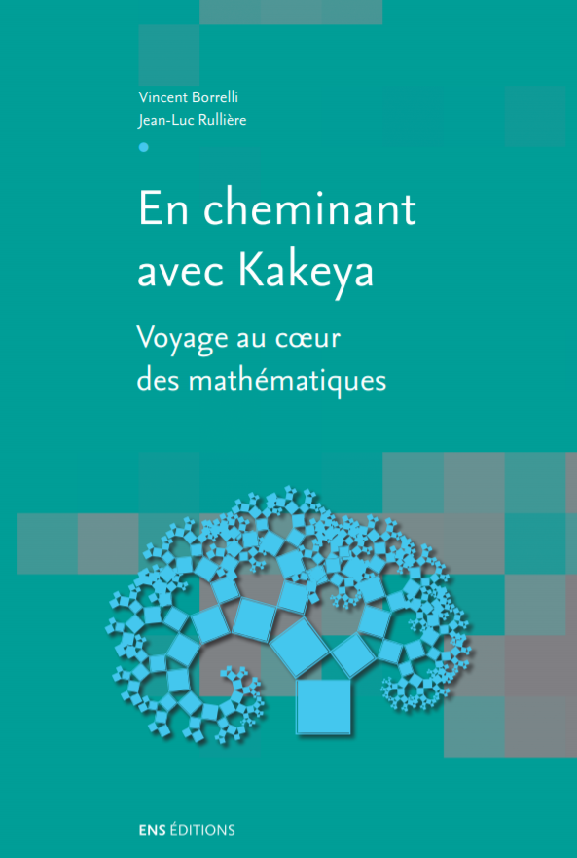

Slide 3
1
Quelle est la plus petite surface à l’intérieur de laquelle il est possible de déplacer une aiguille de manière à la retourner complètement ?

Slide 4
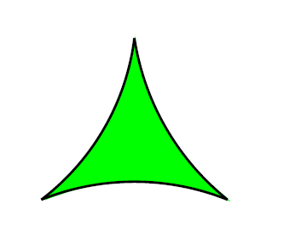
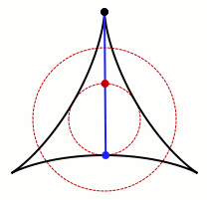
Candidat d’après Sôichi Kakeya
qui posa le problème en 1917
Notes:
Ratio des diamètres des cercles = 3 pour 2.
Aire égale exactement l’aire d’un demi-cercle de rayon ½.
Suggestion initiale du japonais Sôichi Kakeya

Slide 5
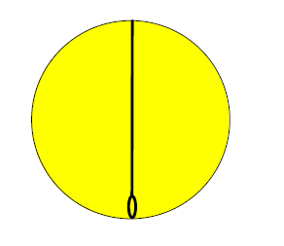
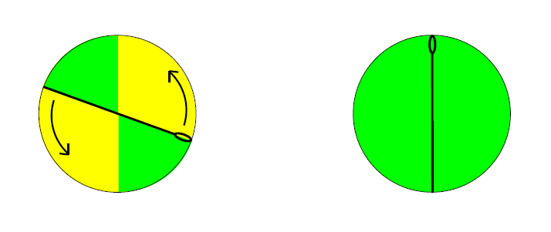
Aire = 0,78539…

Slide 6
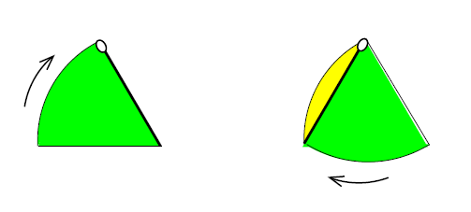
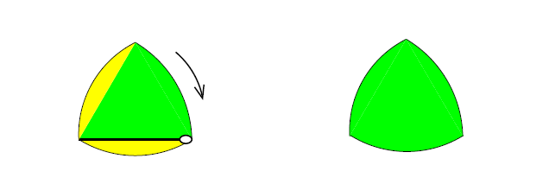
0,78539…
Aire = 0,70477…

Slide 7
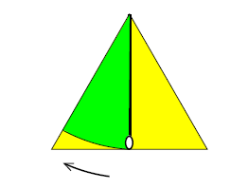
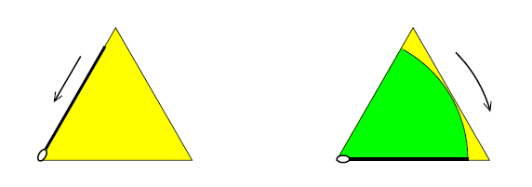
0,70477…
Aire = 0,57735…
Notes:
Meilleure solution domaine convexe.

Slide 8
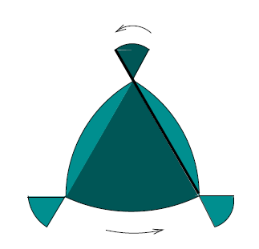
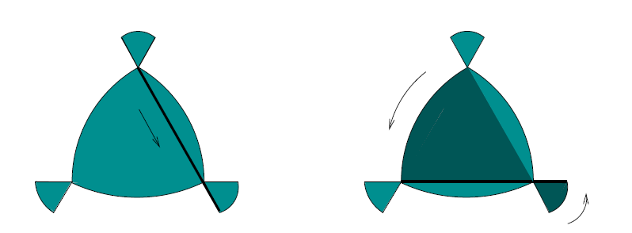
0,57735…
Aire = 0,48649…

Slide 9
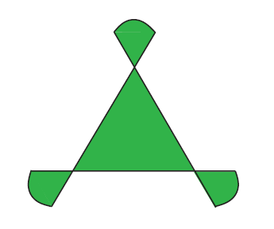
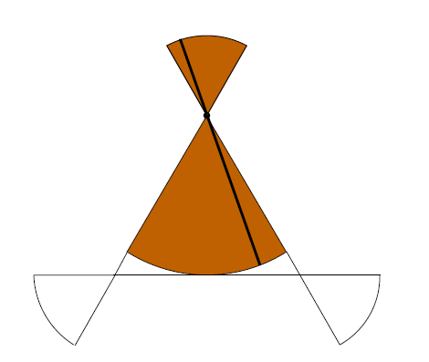
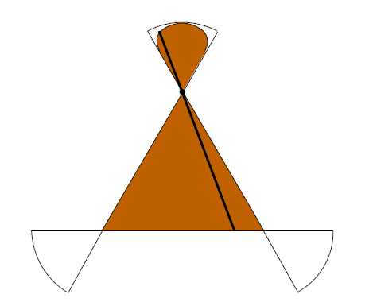
0,48649…
Aire = 0,41296…

Slide 10
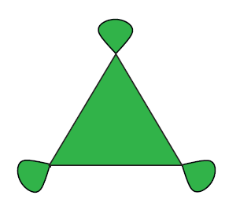
0,41296…
Aire = 0,40475…

Slide 11
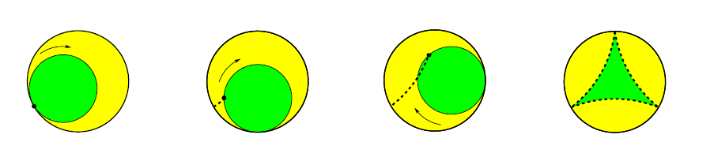
0,40475…
Aire = 0,39269…
Notes:
Ratio des diamètres des cercles = 3 pour 2.
Aire égale exactement l’aire d’un demi-cercle de rayon ½.
Suggestion initiale du japonais Sôichi Kakeya

Slide 12
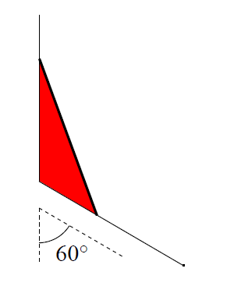
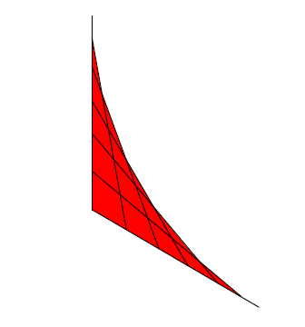
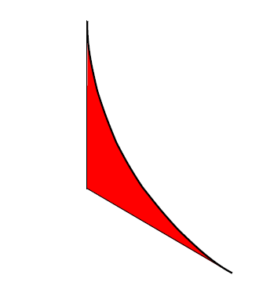
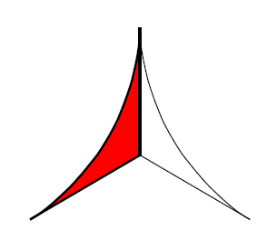
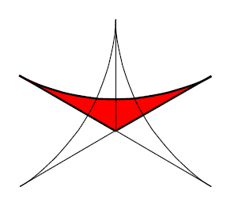
0,39269…

Slide 13
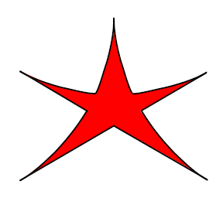
0,39269…
Aire = 0,44843…
Notes:
Moins bon que la deltoïde

Slide 14
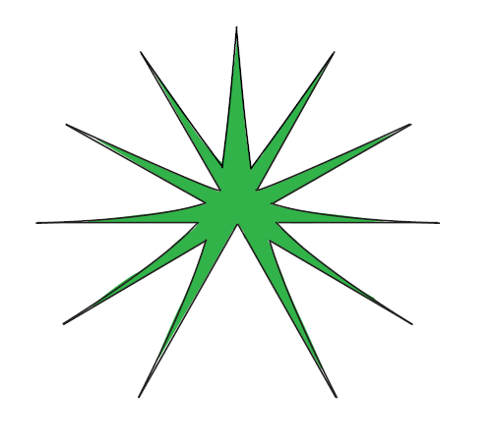
0,39269…
Aire = 0,39140…
Notes:
Meilleure que la deltoïde

Slide 15
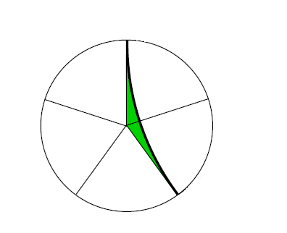
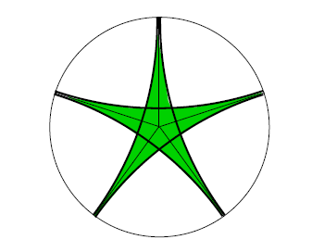
0,39140…

Slide 16
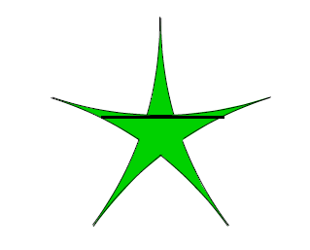
0,39140…
Aire = 0,29044…

Slide 17
0,29044…
Tend vers 0,284258224…

Slide 18
Théorème de Besicovitch (1928)
Il est possible de retourner une aiguille
dans une aire aussi petite que l’on veut.

Slide 19
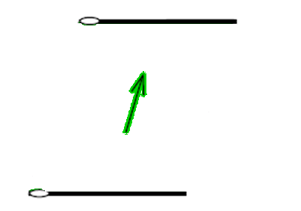

Slide 20
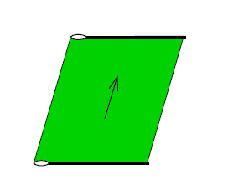
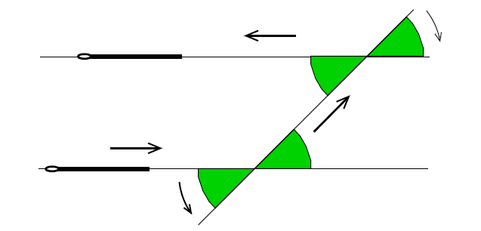

Slide 21
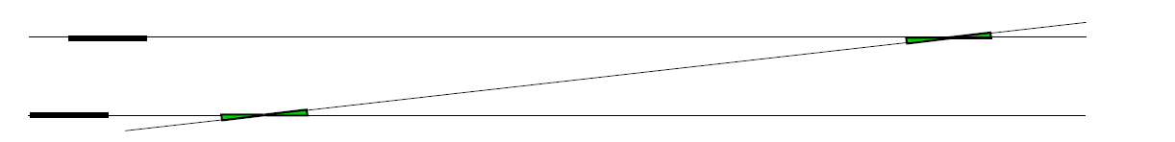

Slide 22
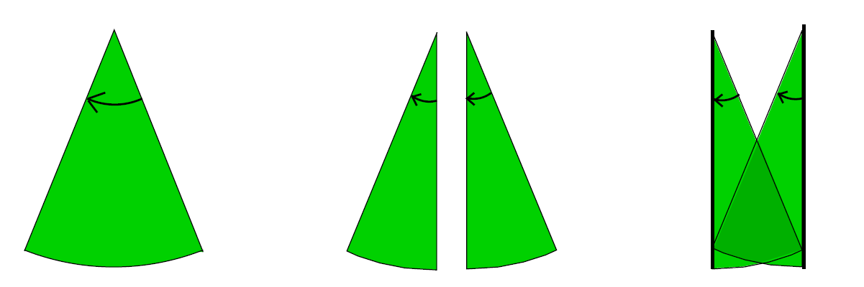
Notes:
Pour faire 1/8 de tour à l’aiguille, on coupe un angle de 45 degrés en deux.

Slide 23
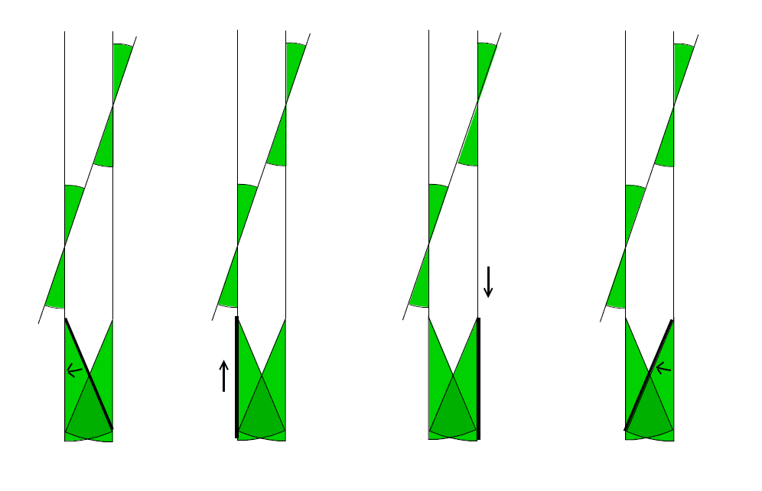

Slide 24
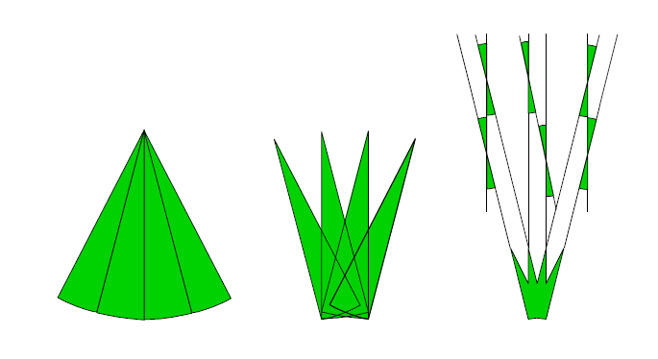
Notes:
Un angle de 45 degrés coupé en 4.

Slide 25
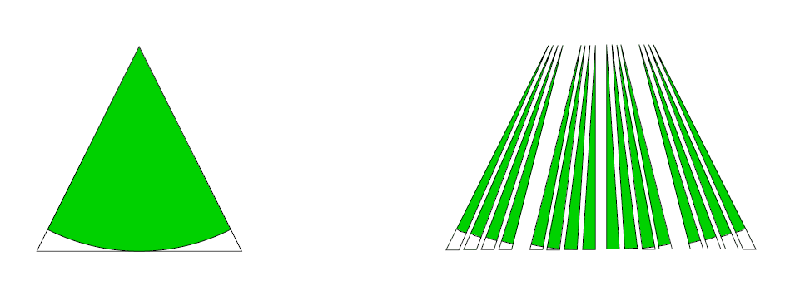

Slide 26
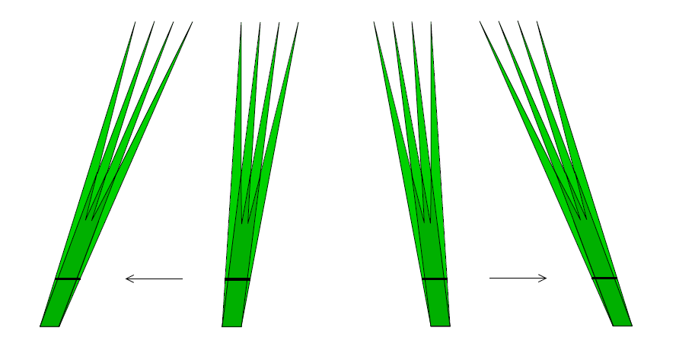

Slide 27
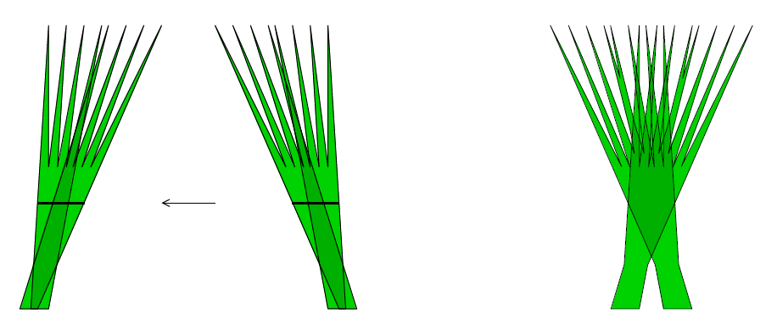

Slide 28
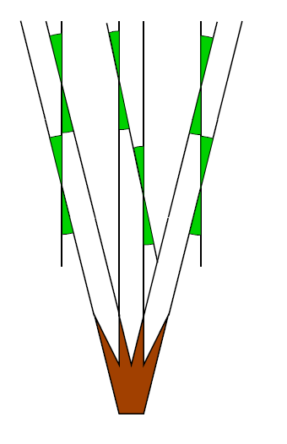

Slide 29
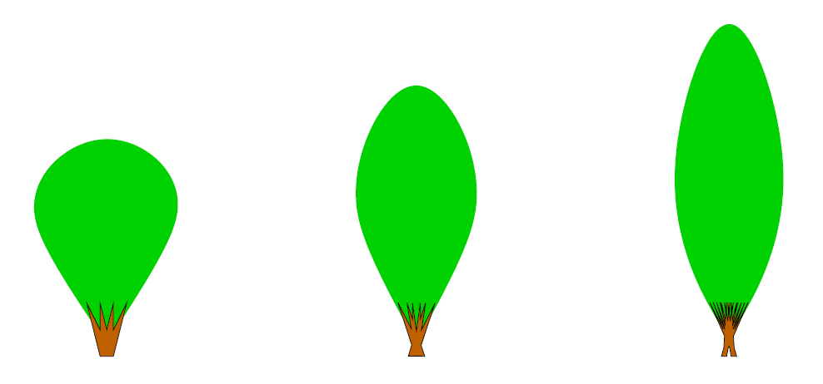

Slide 30
Nouveau théorème de Besicovitch
Il existe une figure d’aire nulle qui contient
l’aiguille dans toutes ses directions

Slide 31
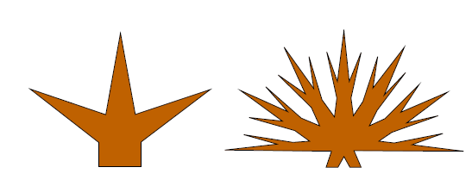
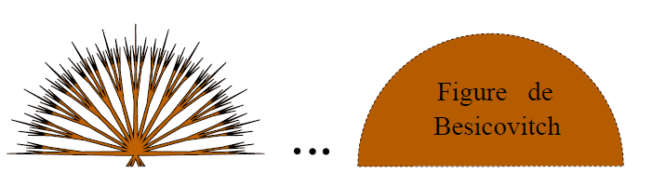
0

